Slide 1
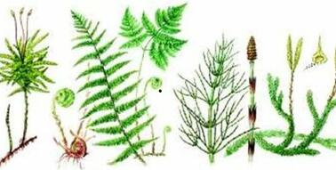
Курс Пізнаємо природу
Презентація до уроку:
5 клас
Водорості та спорові рослини:
хто у воді, а хто на суходолі
А.С. Лісняк

Slide 2
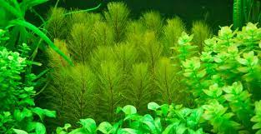
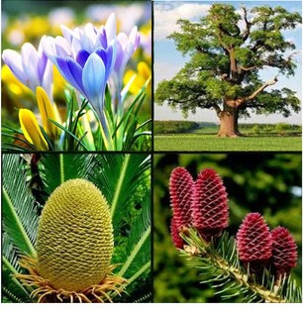
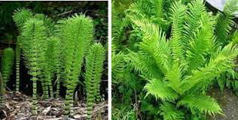
Які основні відмінності водоростей, спорових і насінних рослин.
У таких рослин, як водорості, немає тканин і органів, як у квіткових рослин. Тому їхнє тіло називають сланню, або таломом.
Насінні рослини, такі як покритонасінні (квіткові) і голонасінні, поширюються насінинами. Спорові рослини формують спори (клітина чи кілька клітин, захищених оболонками), з яких за сприятливих умов утворюється нова рослина.

Slide 3
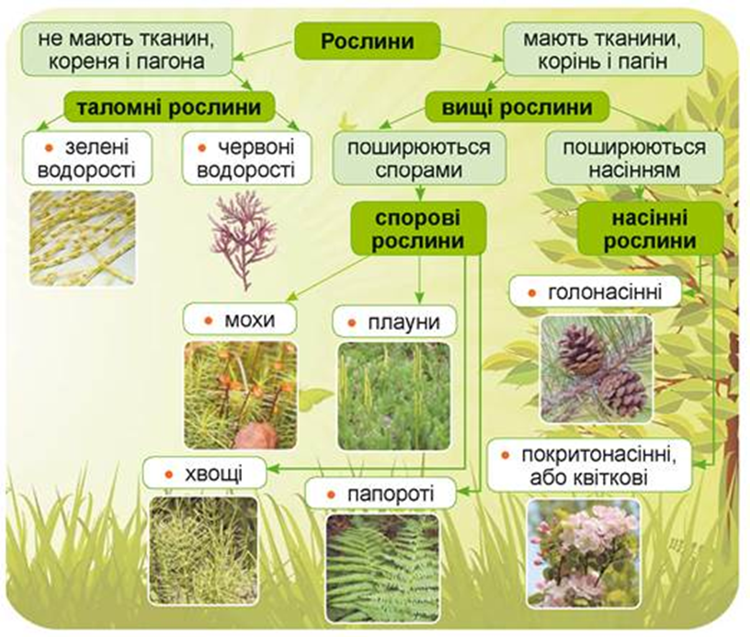

Завдання: Розглянь схему і поміркуй за якими ознаками рослини об’єднують у групи.

Slide 4
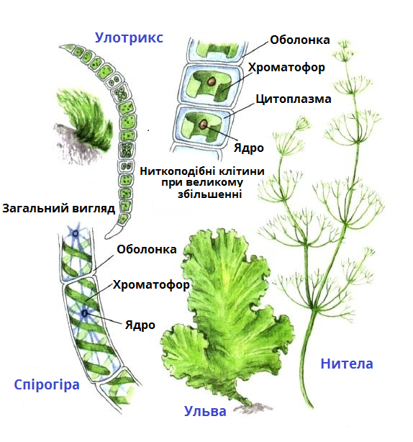
Чим відрізняються водорості, мохи, плауни, хвощі та папороті?
ВОДОРОСТІ – дуже велика та різноманітна за виглядом, будовою і забарвленням група рослин. Вони живуть у водоймах, вільно плаваючи або прикріплюючись до дна чи підводних предметів.
Будова тіла
- тіло не має тканин, кореня, пагону, тому його називають слань, або талом;
може складатися з однієї клітини або багатьох;
- забарвлене в різних водоростей у зелений, червоний колір завдяки спеціальним речовинам.

Slide 5
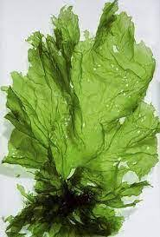
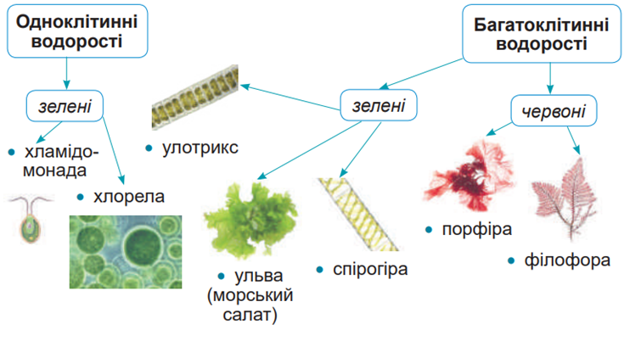
Як живуть водорості
- у водоймах вільно плавають або прикріплені до дна чи підводних предметів, у ґрунті, на корі дерев, скелях; фотосинтезують;
- розмножуються поділом тіла на частини або за допомогою спор чи статевих клітин
Різноманітність водоростей

Slide 6
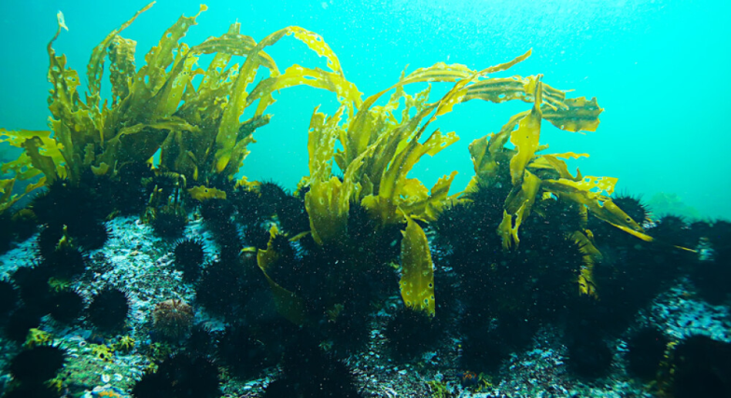
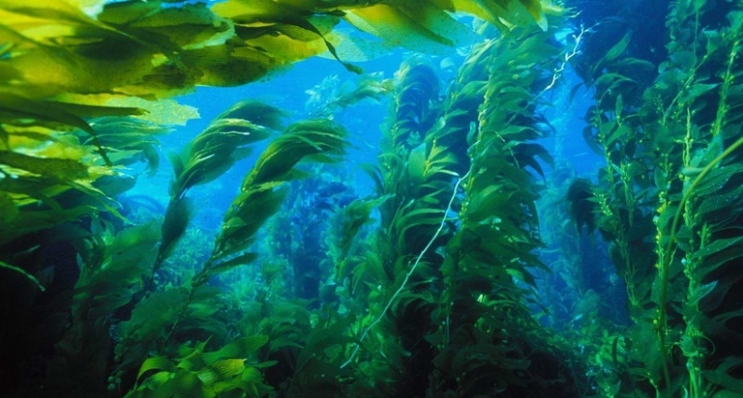
Значення водоростей
- є їжею для тварин водойм, для людини;
- утворюють кисень під час фотосинтезу, яким дихають організми;
- очищують водойми;
- з них отримують речовини, наприклад, йод;
- добувають речовину агар-агар, яку використовують для вирощування мікроорганізмів, а також у кулінарії;
- разом із ціанобактеріями можуть спричинити «цвітіння водойм»

Slide 7
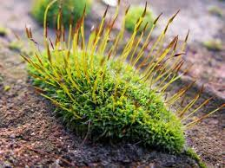
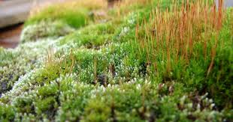
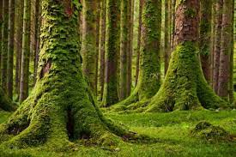
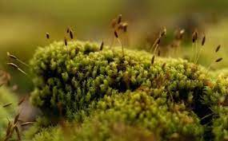
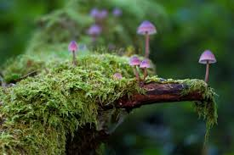
Мохи
зеленим м’яким килимом стеляться переважно у зволожених місцях на суходолі, найчастіше в тінистих лісах, і не тільки на ґрунті, а й вкривають каміння, стовбури дерев. Частина представників облюбувала водойми.

Slide 8
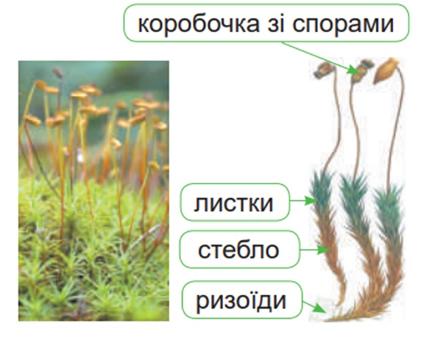
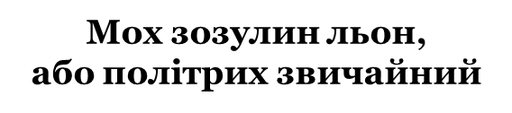
Будова мохів
- у деяких тіло має простішу будову (слань), тобто немає таких органів, як стебло, листки, корінь;
- в інших є стебло, дрібні листки, довгі «волоски», які виконують функцію коренів - ризоїди;
- для розмноження утворюють ніжку з коробочкою, в якій утворюються спори.

Slide 9
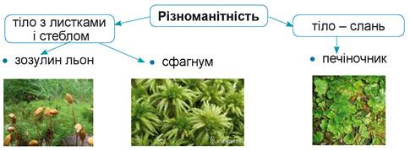
Як живуть мохи
- у зволожених місцях на суходолі, найчастіше лісах, деякі у водоймах;
- фотосинтезують;
- розмножуються поділом тіла на частини або за допомогою спор чи статевих клітин.
Різноманітність мохів

Slide 10
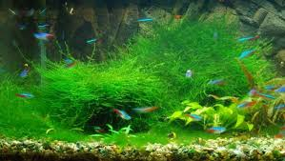
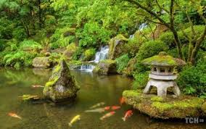
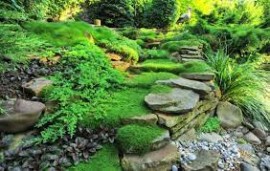
Значення мохів
- одні з перших оселяються там, де немає інших рослин, поступово утворюючи для них ґрунт;
- вбирають у себе воду, сприяють утворенню боліт;
- сфагнуми утворюють торф, який використовують люди;
- у хімічній промисловості з них отримують різні речовини;
- використовують для озеленення акваріумів

Slide 11
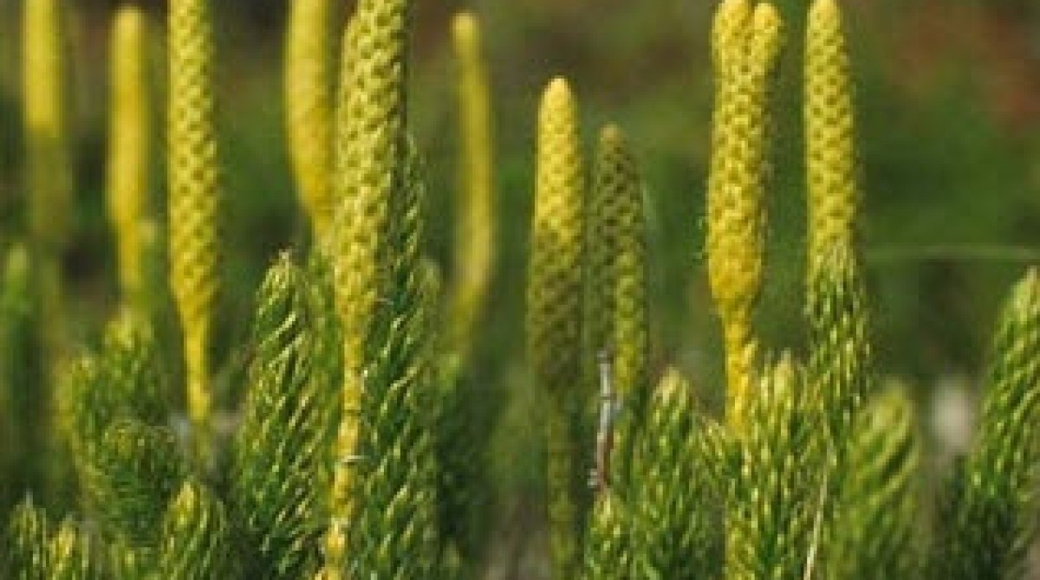
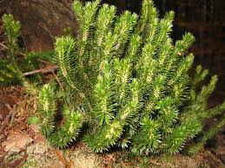
Плауни
багаторічні трав’янисті рослини, які є близькими сусідами мохів, бо також полюбляють зволожені місця на суходолі. Деякі оселяються біля берегів озер. У плаунів стебло з дрібними листками росте вертикально вгору або «повзе» по землі, вкорінюючись. Довжина його зазвичай не перевищує 1 м.

Slide 12
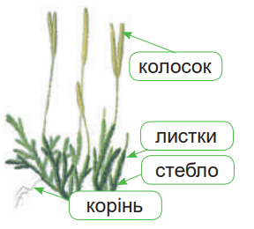
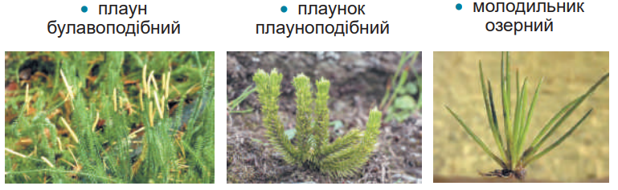
Будова плаунів
- трав’янисті рослини;
- корені, стебло (росте вгору або стелиться по землі, вкорінюючись), дрібні листки;
- для розмноження утворюють «колоски», в яких формуються спори.
Плаун
булавоподібний
Різноманітність плаунів

Slide 13
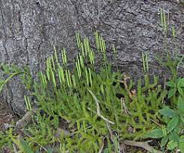
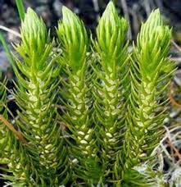
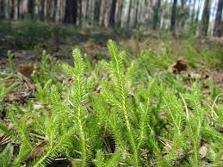
Як живуть плауни
- у зволожених місцях на суходолі, найчастіше лісах, деякі недалеко від берегів озер;
- фотосинтезують;
- розмножуються поділом пагону на частини або спорами, або статевими клітинами.

Slide 14
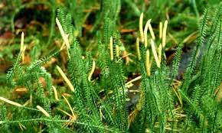
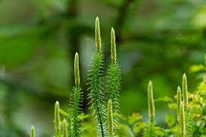
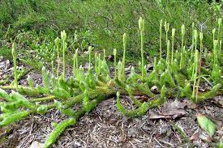
Яке значення
- серед плаунів є отруйні;
- з давніх вимерлих плаунів утворилось кам’яне вугілля, яке використовують здебільшого як паливо;
- деякі плауни є лікарськими рослинами;
- у хімічній промисловості з них отримують різні речовини;
- вирощують як декоративні рослини;
- використовують для забарвлення вовни у коричневий колір;
- плауни, які живуть у воді, використовують для озеленення акваріумів.

Slide 15
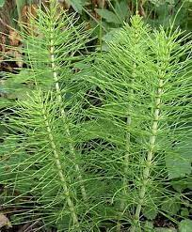
Хвощі
як і плауни, багаторічні трав’янисті рослини. Проте так було не завжди: «цю маленьку рослинку, схожу на іграшкову сосонку, личило б називати дитинчам. Та… виявилося, що … ще давно-давно, коли й людей не було на Землі… хвощі разом з папоротями вкривали всі довколишні простори. Але були вони тоді могутніми рослинами і розгойдували свої широченні віти так високо, що до них навіть нинішні дуби не досягнули б! А первісні велети давно перетворилися на кам’яне вугілля...» (Євген Шморгун, «Зелені сусіди»).

Slide 16
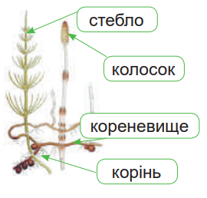
Будова хвощів
- трав’янисті рослини;
- корені, підземний пагін (кореневище), пагін над землею (навесні проростає бурого кольору, утворює спори і відмирає, а влітку росте зелений), листки дуже дрібні, тому фотосинтезують стебла;
- для розмноження утворюють «колоски», в яких формуються спори.
Хвощ
польовий

Slide 17
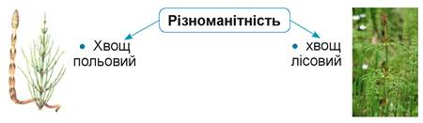
Як живуть хвощі
- у зволожених місцях на суходолі, на берегах водойм;
- фотосинтезують;
- розмножуються поділом кореневища на частини або за допомогою спор, чи статевих клітин
Різноманітність хвощів

Slide 18
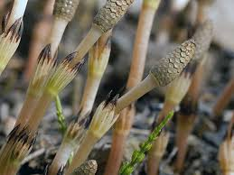
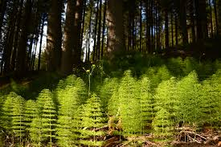
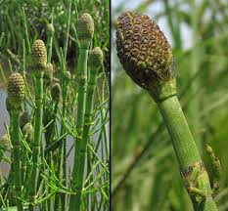
Значення хвощів
- тварини не їдять через отруйні речовини і дуже тверді стебла;
- з давніх вимерлих хвощів утворилось кам’яне вугілля;
- деякі хвощі є лікарськими рослинами;
- їстівними є молоді літні пагони і бульбочки на кореневищах, які містять крохмаль, як і бульби картоплі;
- через тверді стебла можна використовувати для чищення, шліфування металу, кухонного посуду;
- для забарвлення тканин, вовни у сіро-жовтий колір;
- є бур’янами, яких непросто позбутись.

Slide 19
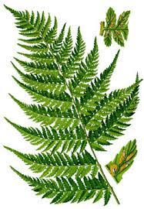
Папороті
«…найвідоміше, найчарівніше зілля нашої землі. Вірніше, їхній «таємничий цвіт», що нібито з’являється в ніч на Івана Купала. Всюди знаходилися сміливці, що намагалися здобути чарівну квітку… Зате той, хто подолав небезпеку й заволодів чарівним зіллям, дізнається про все на світі. Насправді папороть ніколи не цвіте. Висівається спорами, що визрівають зісподу на листі. Але то чудові легенди. Найвищим скарбом вони називають не золото, не славу, а – запам’ятаймо це! – знання…» (Зірка Мензатюк, «Зелені чари»).

Slide 20
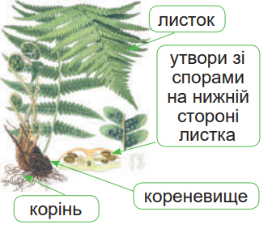
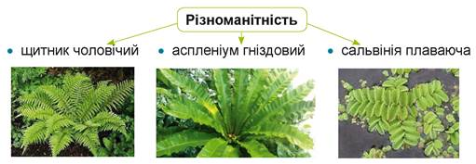
Будова папороті
- трав’янисті рослини, але є і деревоподібні (мешканці тропіків);
- корені, підземне стебло (кореневище), листки, які мають назву вайї;
- спори утворюються в спеціальних утворах на листках.
Щитник
чоловічий
Різноманітність папоротей

Slide 21
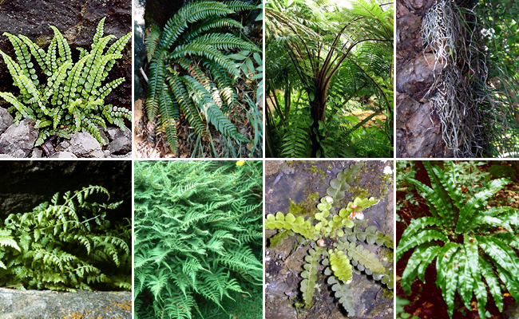
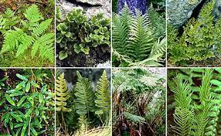
Як живуть папороті
- поширені на суходолі, наприклад, у лісах, а деякі - у водоймах;
- фотосинтезують;
- розмножуються поділом кореневища на частини або за допомогою спор, чи статевих клітин.

Slide 22
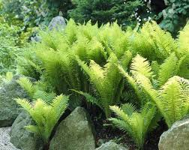
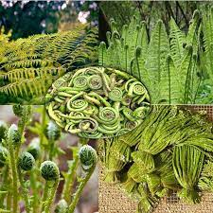
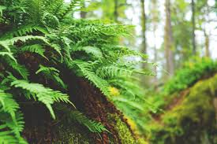
Яке значення папороті
- з давніх вимерлих папоротей утворилось кам’яне вугілля;
- деякі папороті є лікарськими рослинами;
- вирощують як декоративні рослини;
- деякі водні папороті вирощують як зелене добриво на полях з рисом;
- серед папоротей є отруйні.

Slide 23


